Slide 1
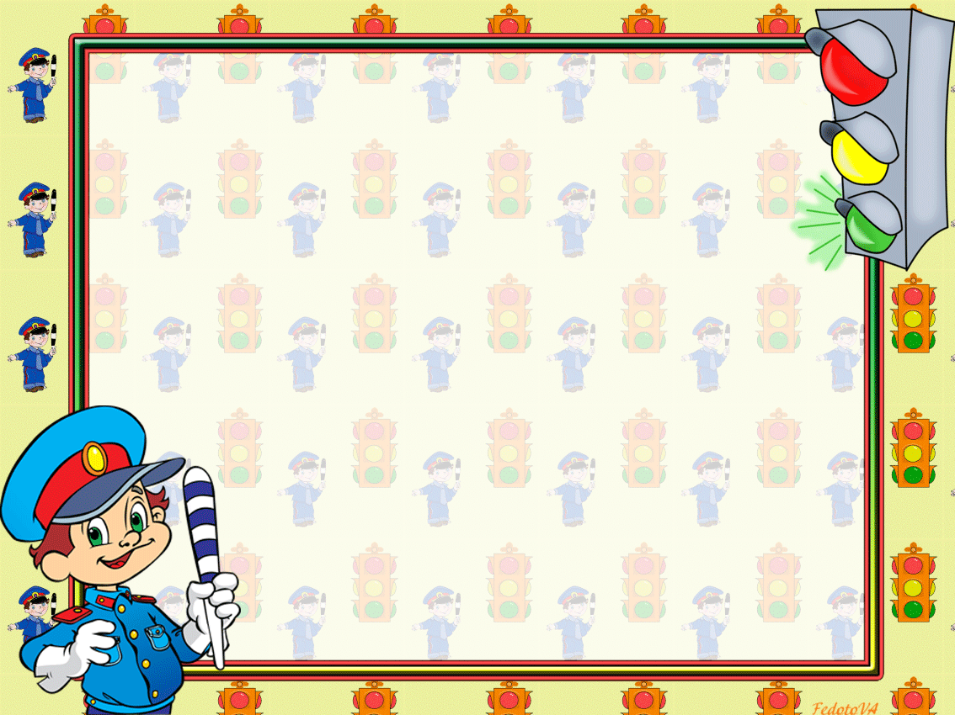
МБДОУ Джидинский детский сад «Солнышко»
Обзор проведенных
мероприятий
по ПДД
Воспитатели детского сада

Slide 2
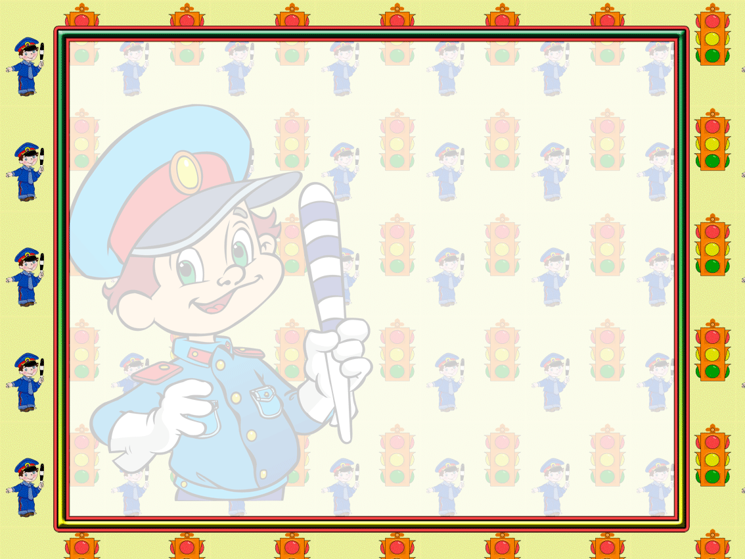
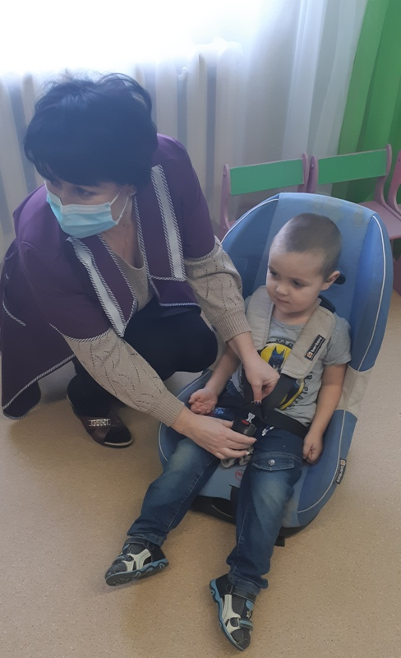
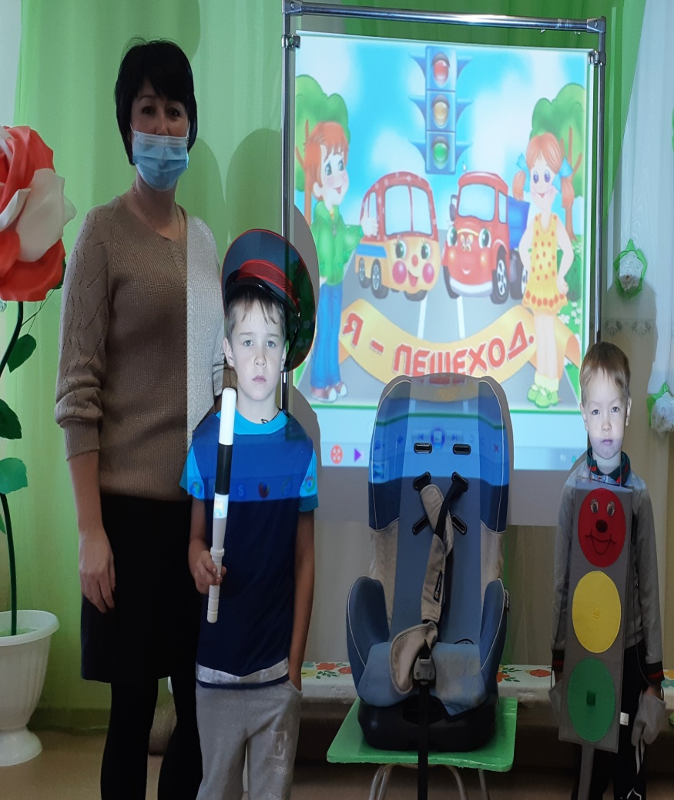
Правила перевозки детей в автомобиле.

Slide 3
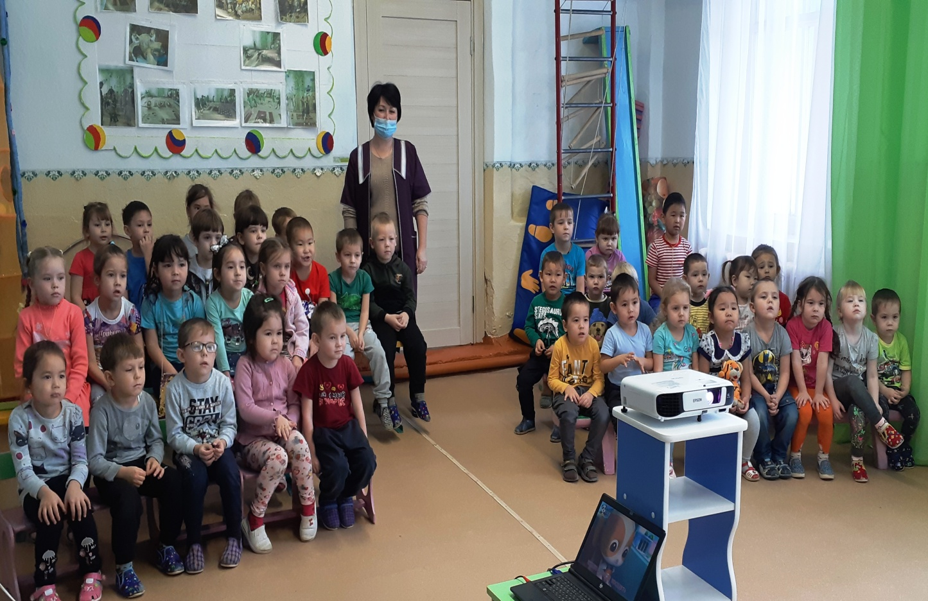

Slide 4
Аппликация: «Наш друг- светофор»
Цель: формировать умение аккуратно приклеивать детали на основу, закрепление знаний детей о светофоре и правилах перехода улиц через практическую деятельность.
Задачи:
Образовательные:
Учить детей путем продуктивной деятельности создавать изображение светофора, учить понимать значение сигналов светофора;
Систематизировать знания о ПДД и повторить название геометрических фигур.
Развивающие:
Развивать речь, внимание, усидчивость, мелкую моторику рук.

Slide 5
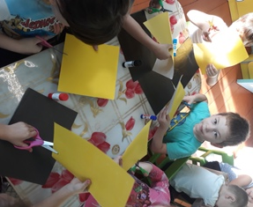
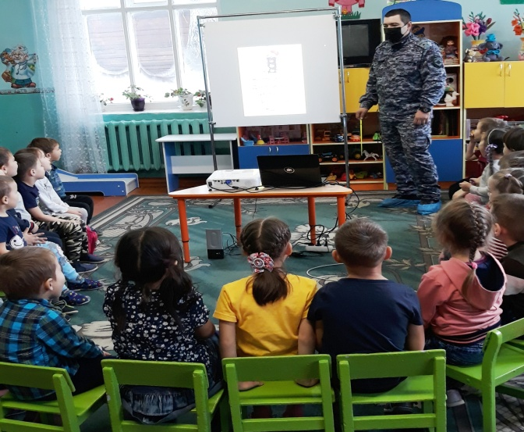
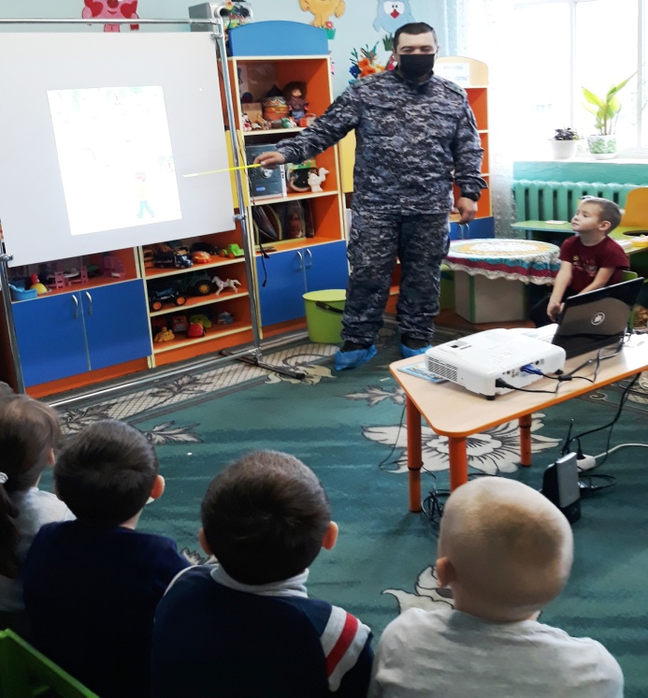

Slide 6
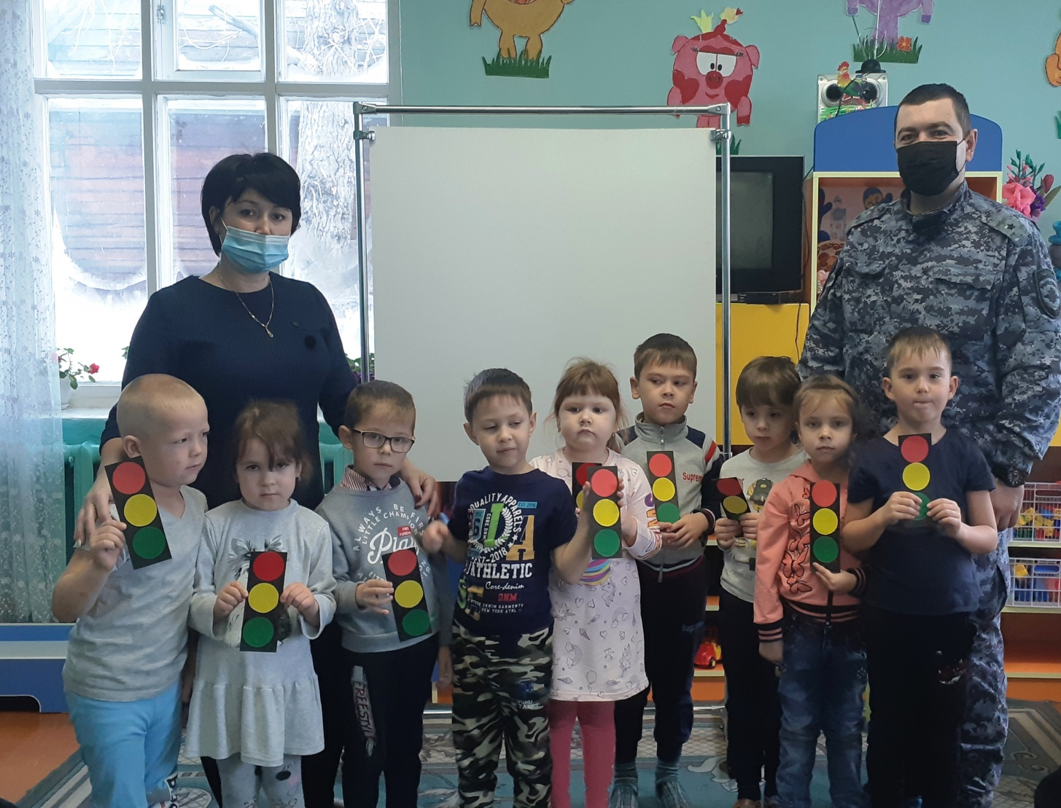

Slide 7
Коллективная аппликация « Машины на нашей улице»
Цель: Развивать познавательные интересы и процессы, умение наблюдать, всматриваться в изображение, замечать интересные детали, события. Развивать творческие эмоционально-эстетические способности.
Задачи :Совершенствовать умение детей создавать разнообразные формы: резать на короткие и длинные полоски, вырезать круги и овалы.
Воспитывать аккуратность в работе с клеем и ножницами. Доставить радость от совместной деятельности.

Slide 8
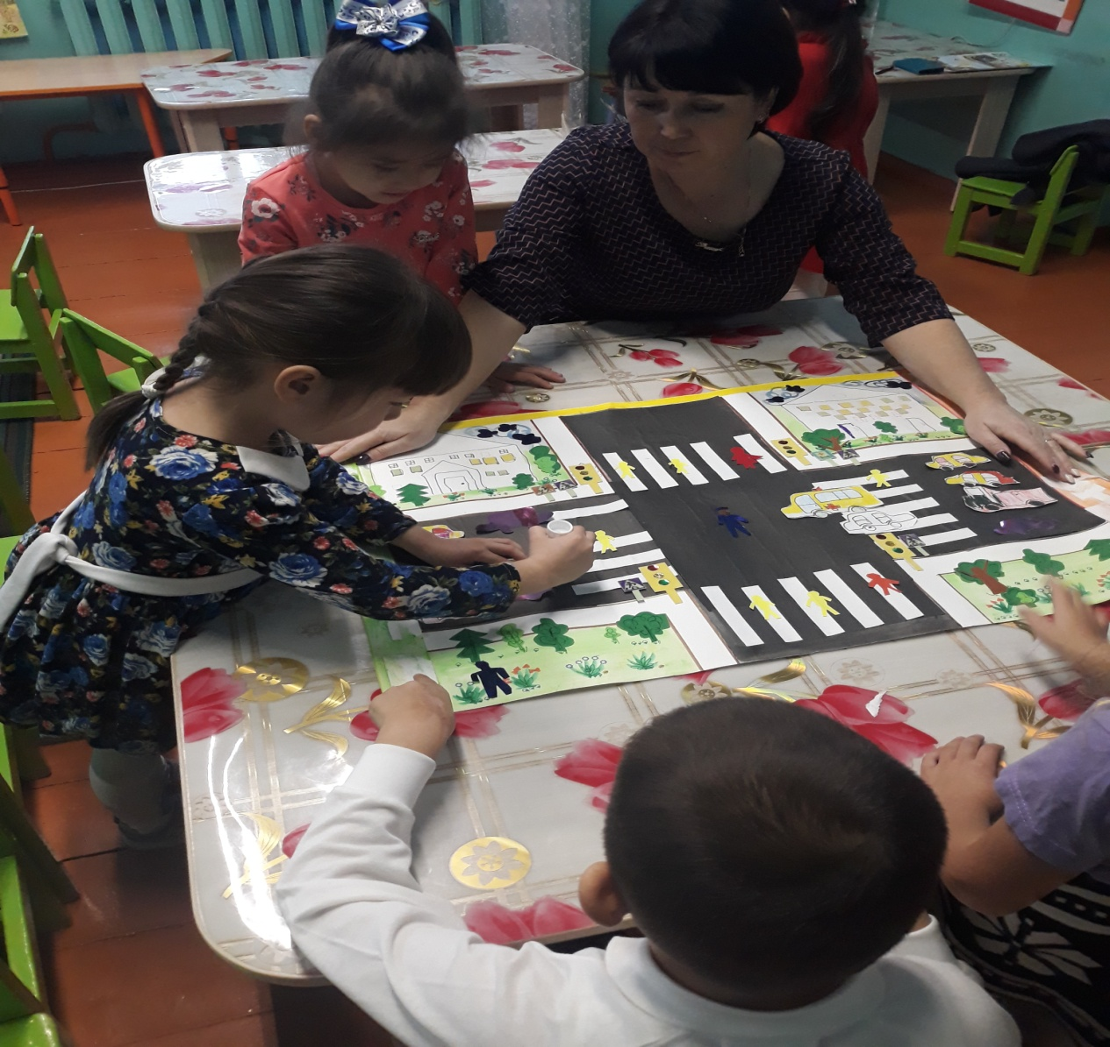

Slide 9
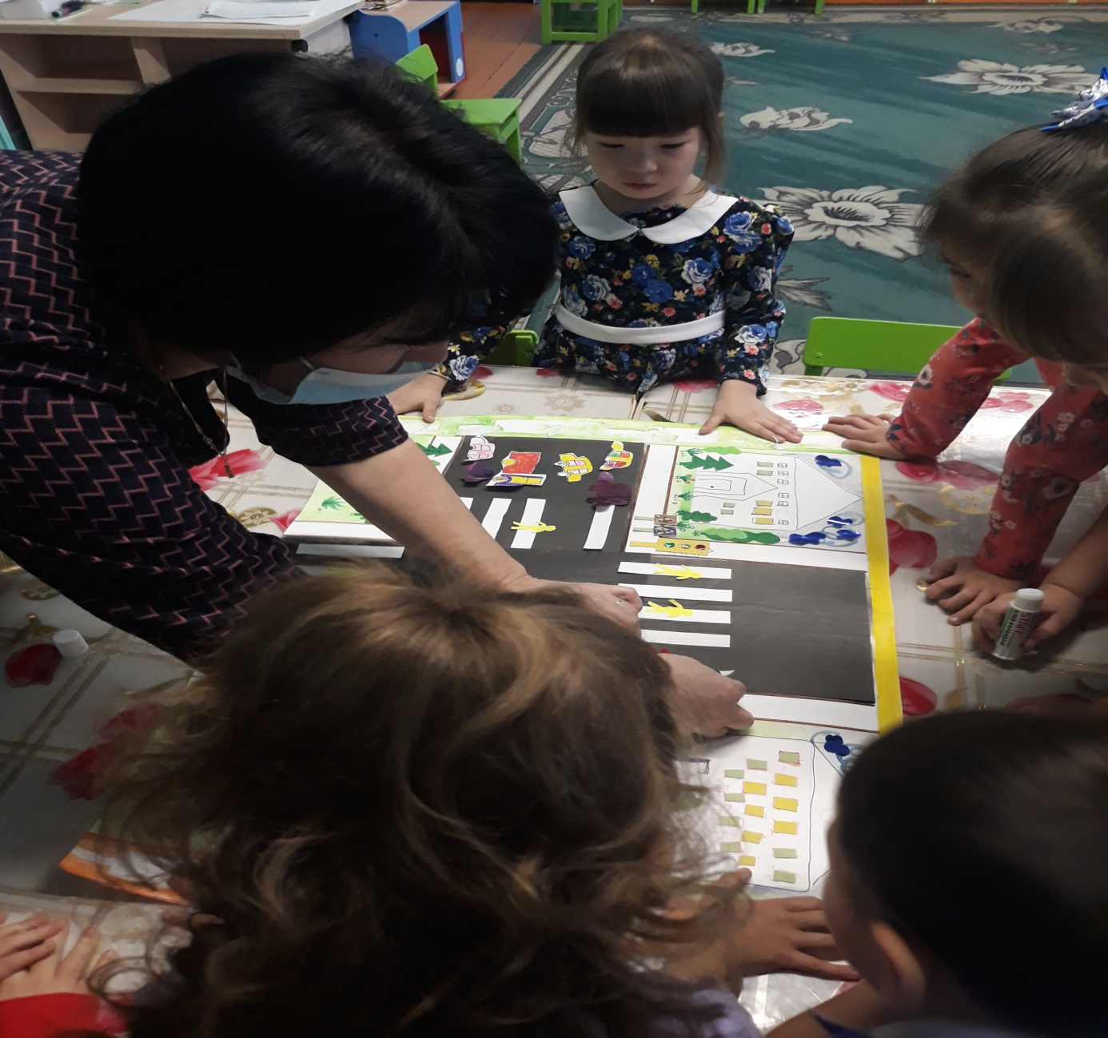

Slide 10
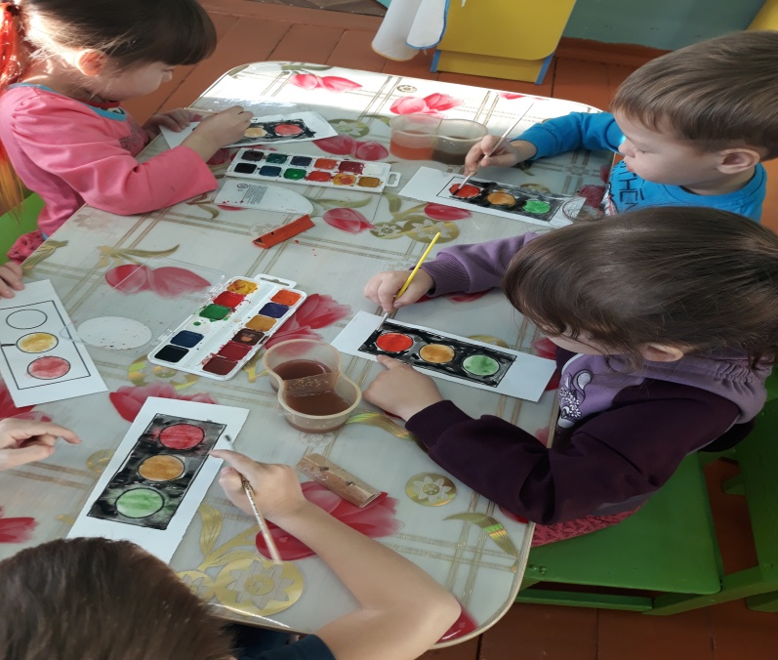
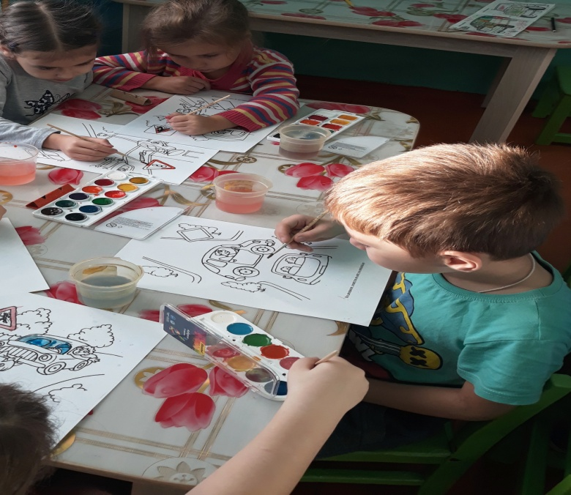
Раскрашиваем раскраски: « Правила дорожного движения», «Дорожные знаки»

Slide 11
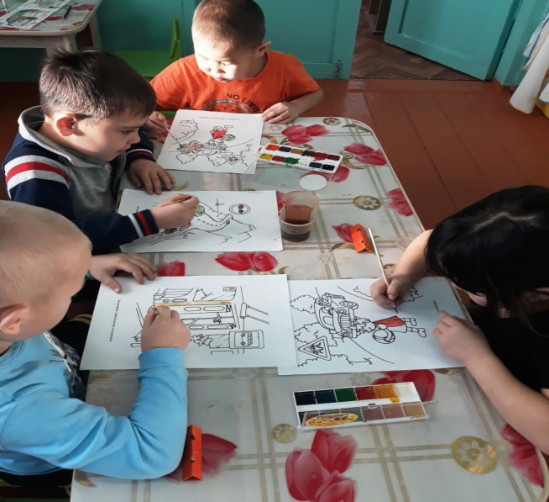
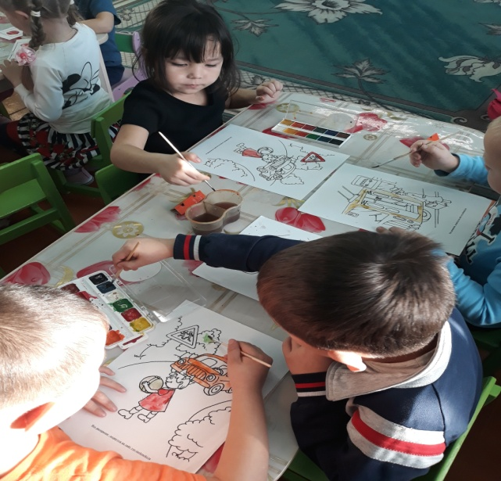
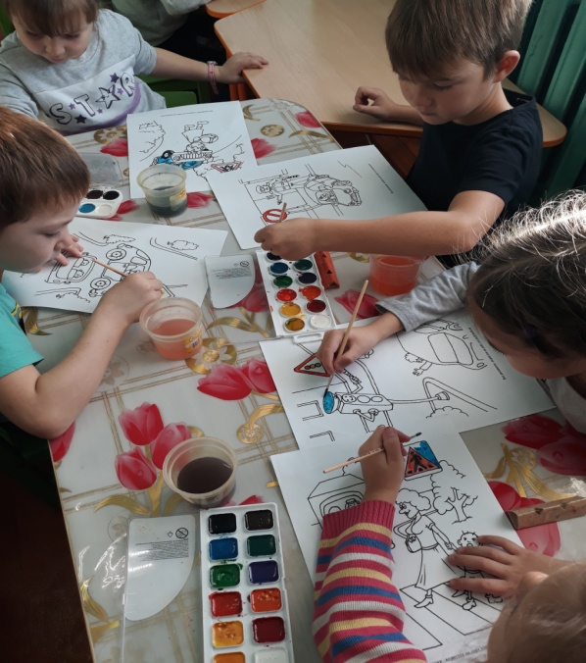

Slide 12
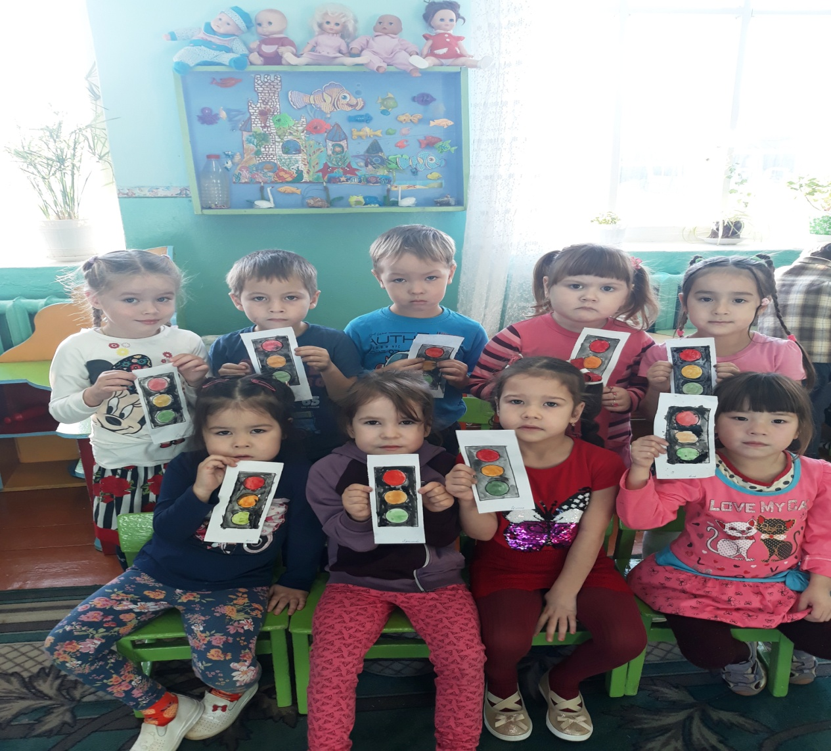

Slide 13
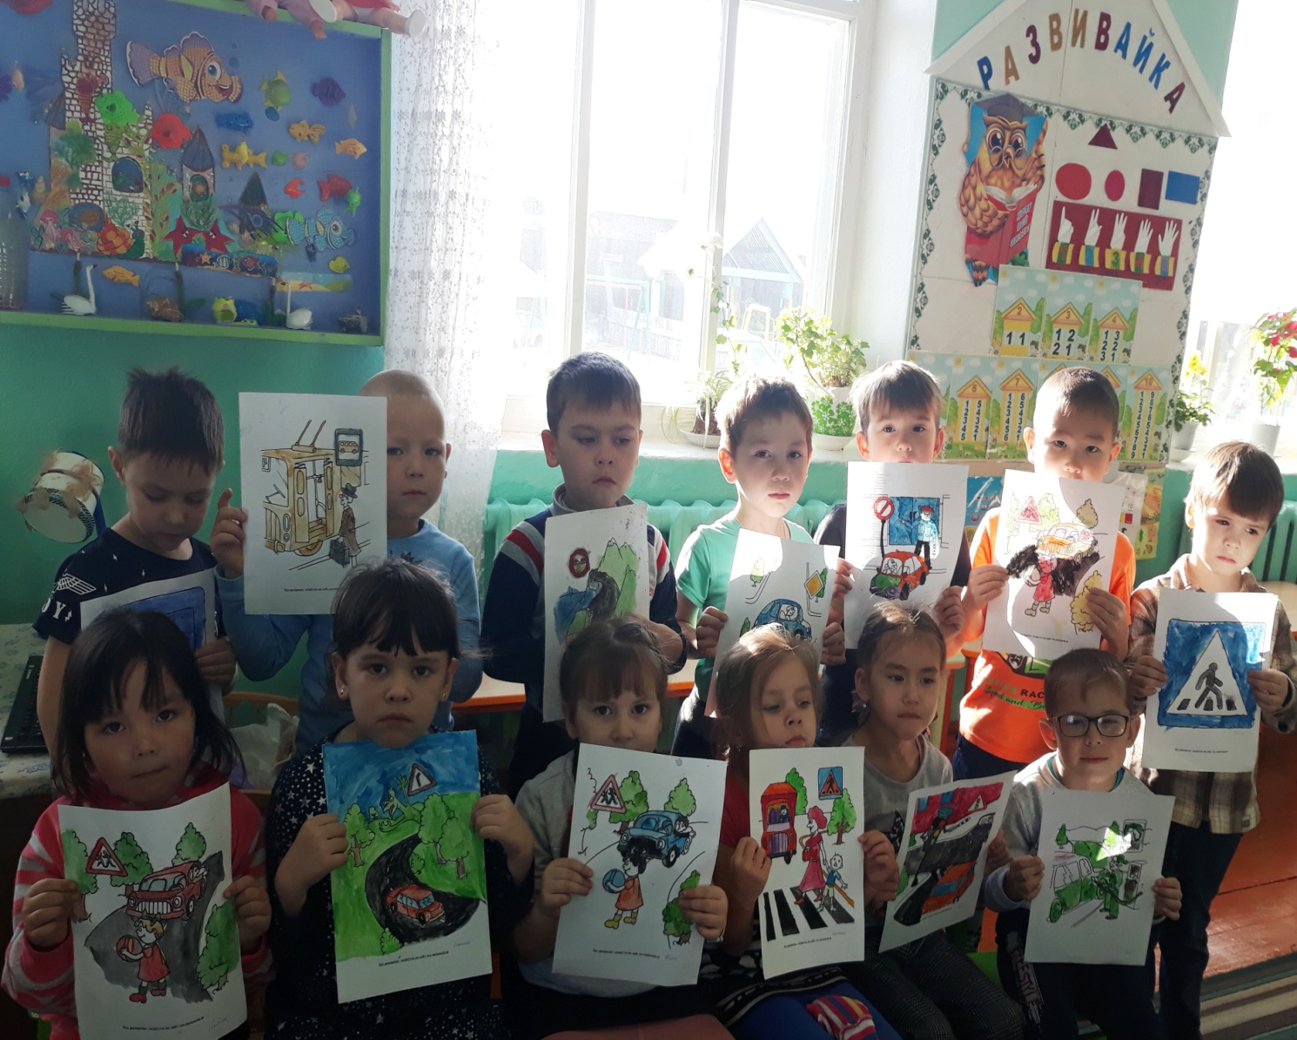

Slide 14
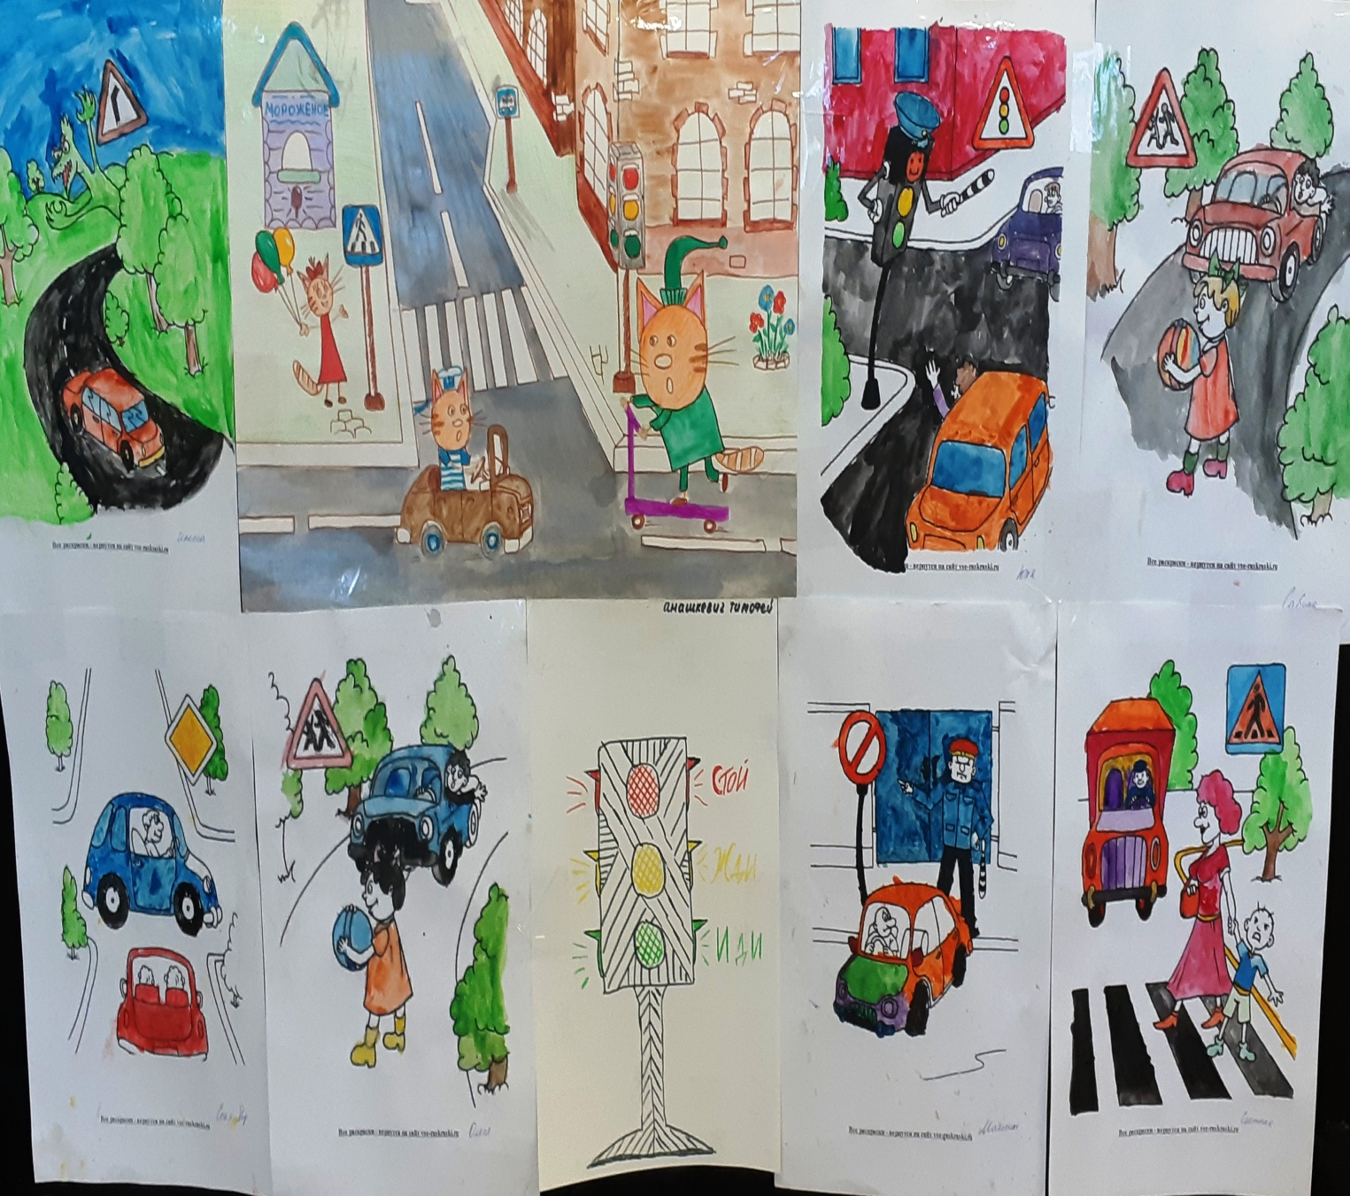

Slide 15
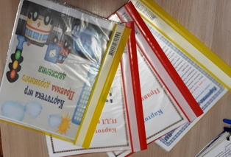
Картотеки игр по ПДД

Slide 16
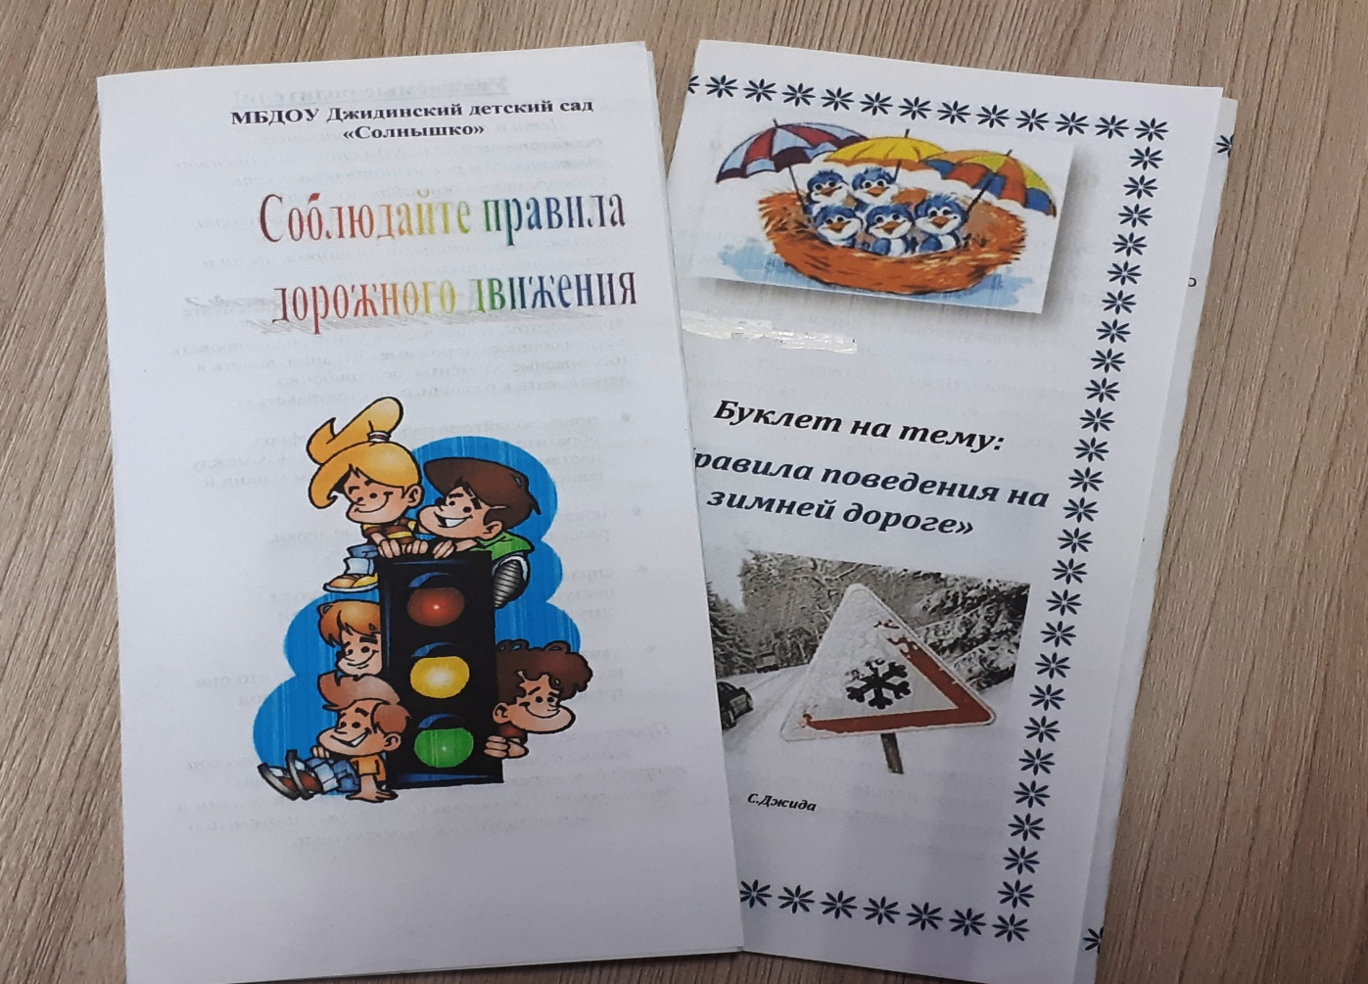
Буклеты по ПДД для родителей

Slide 17
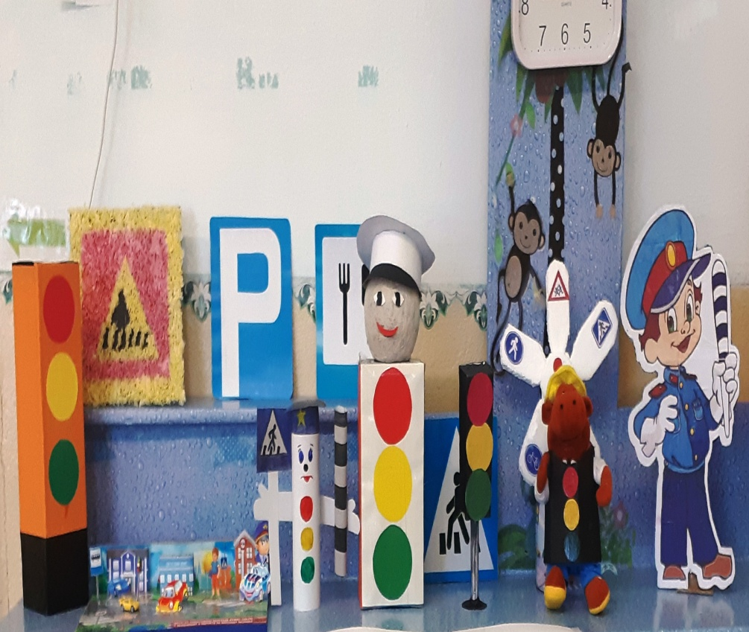
Работа с родителями
«Выставка светофоров»

Slide 18
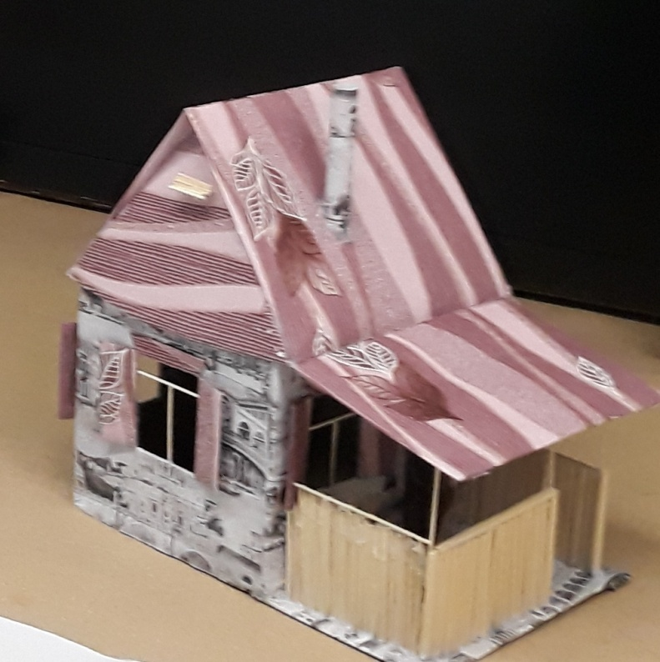
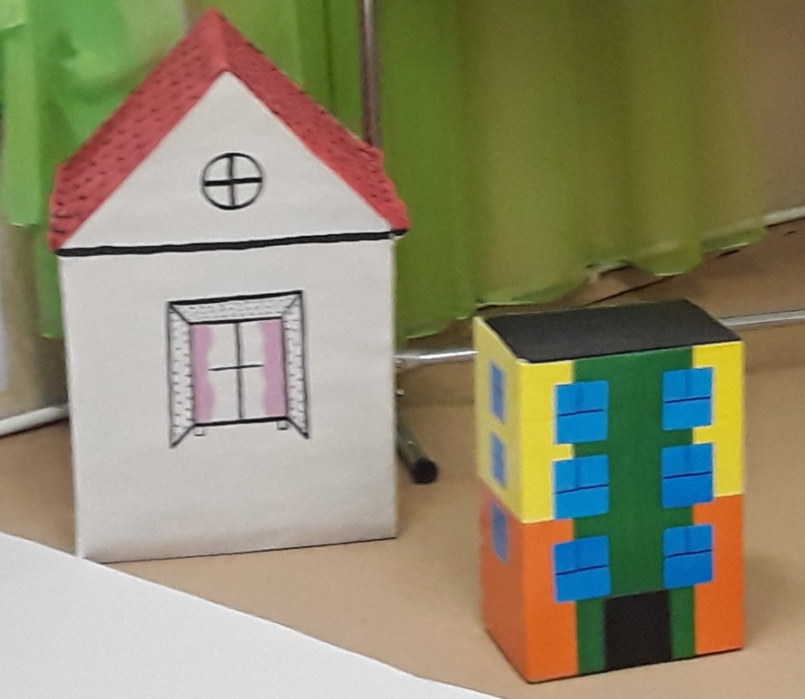
Макеты домов

Slide 19
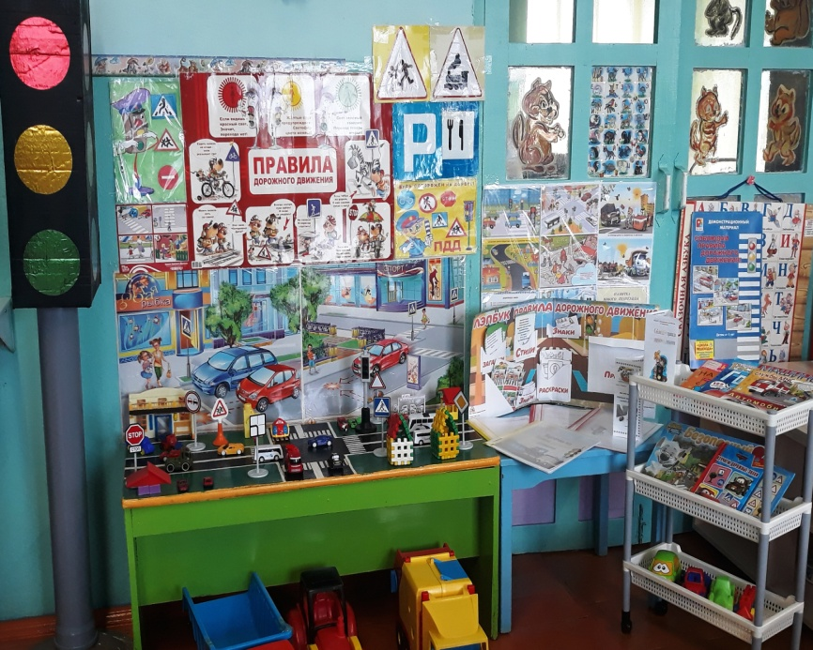
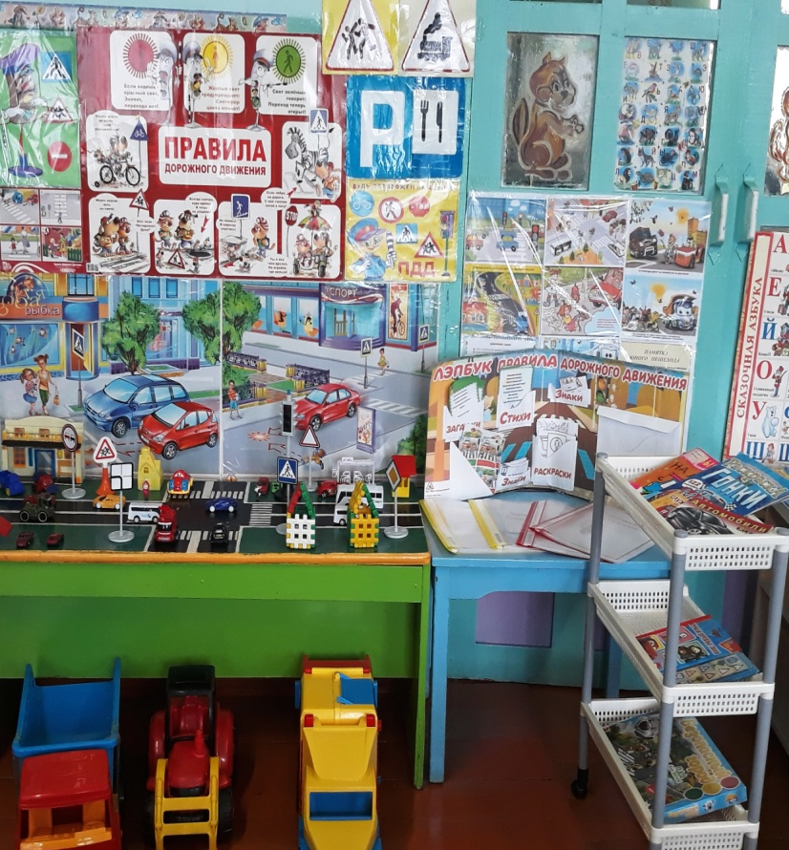
Уголок по ПДД в старшей группе

Slide 20
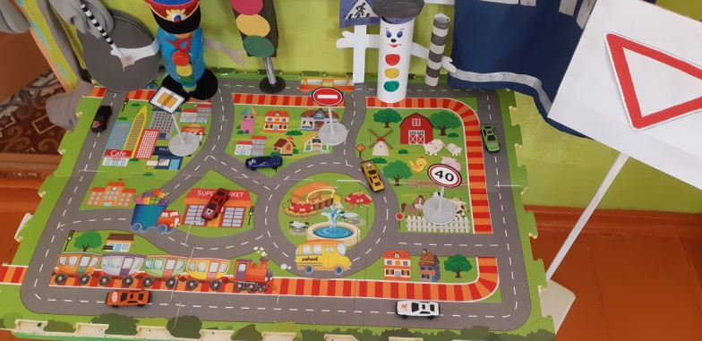
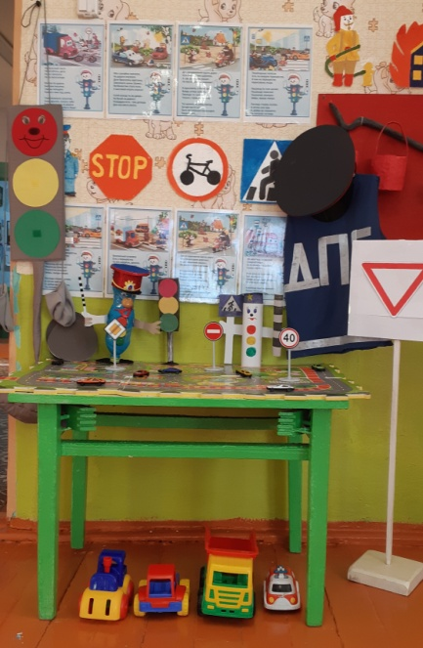
Уголок ПДД в младшей группе

Slide 21
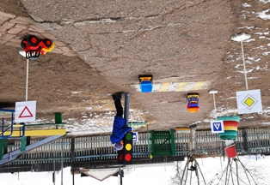
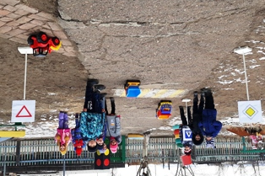
Уголок ПДД на участке

Slide 22
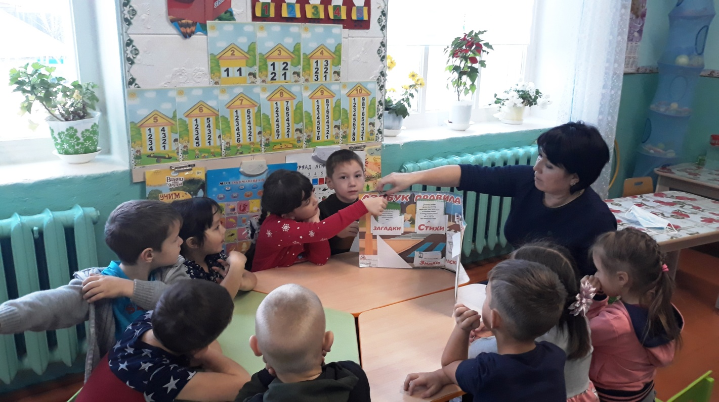
Изучаем правила дорожного движения

Slide 23
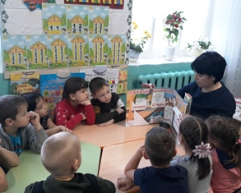
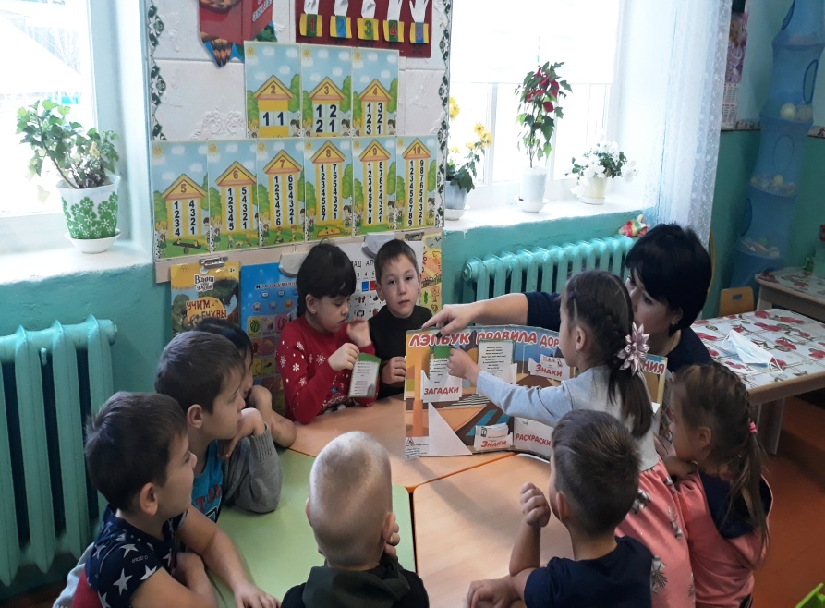
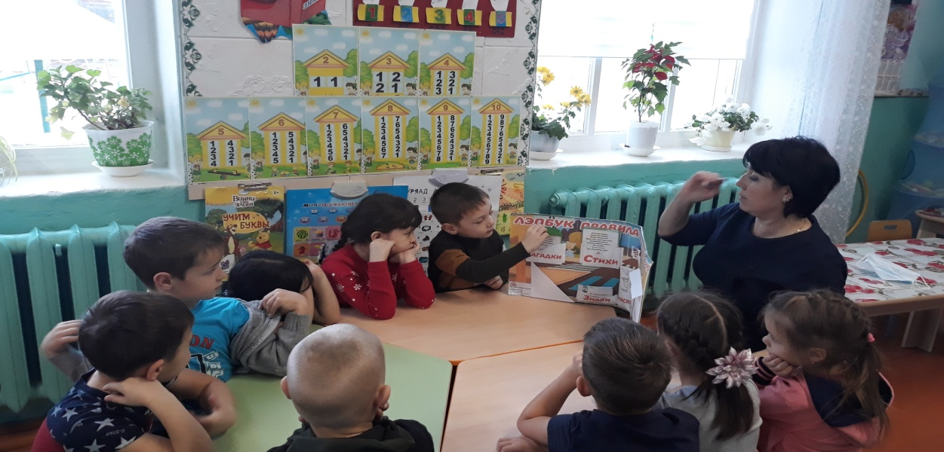

Slide 24
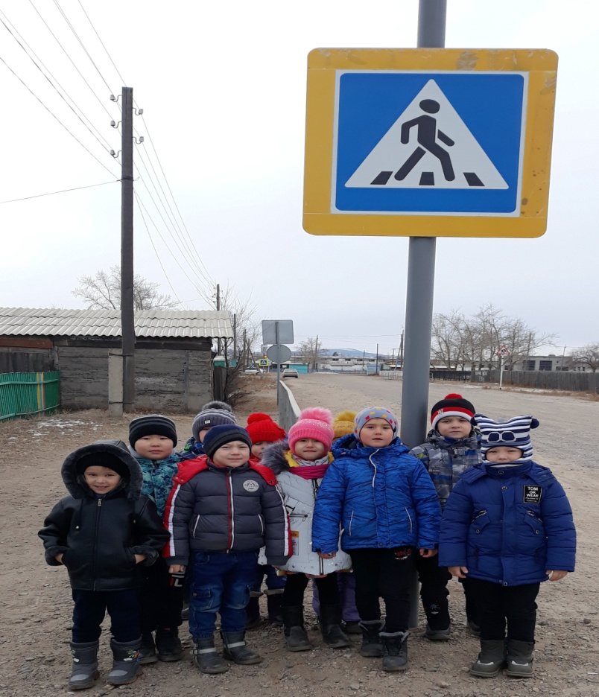
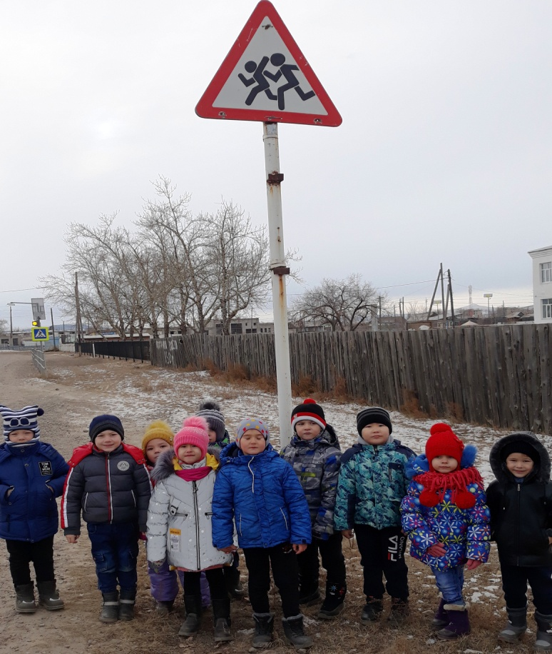
Целевая
прогулка
«Знаки нашего села

Slide 25
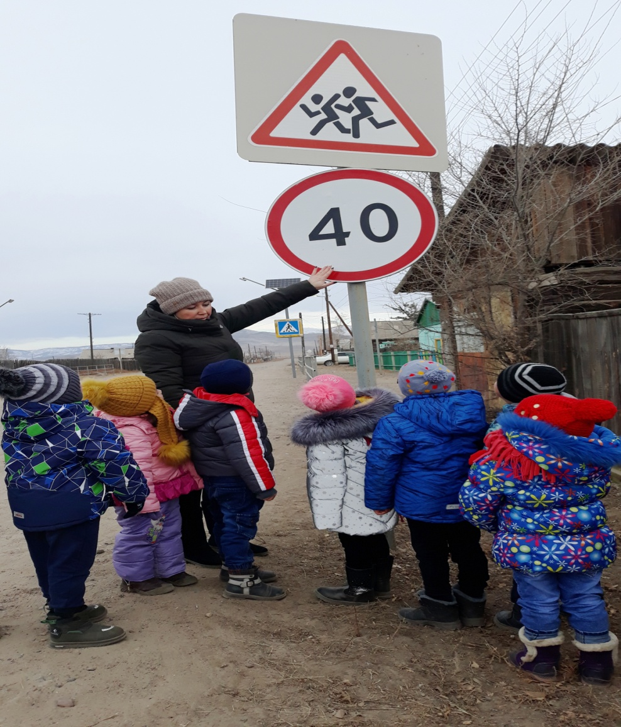

Slide 27
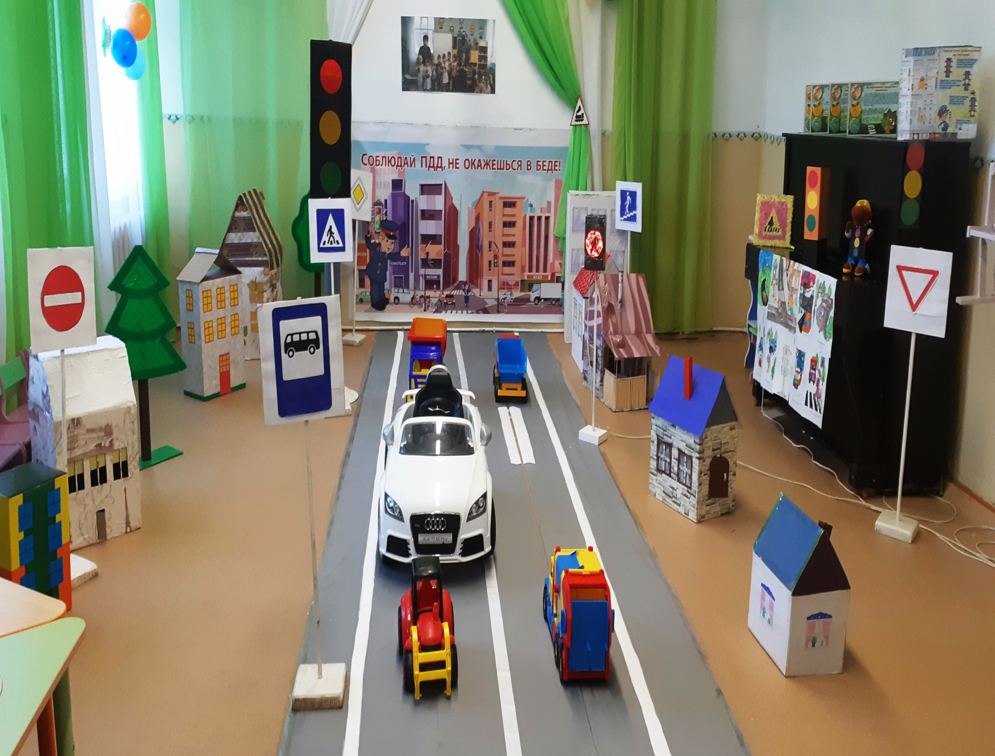

Slide 28
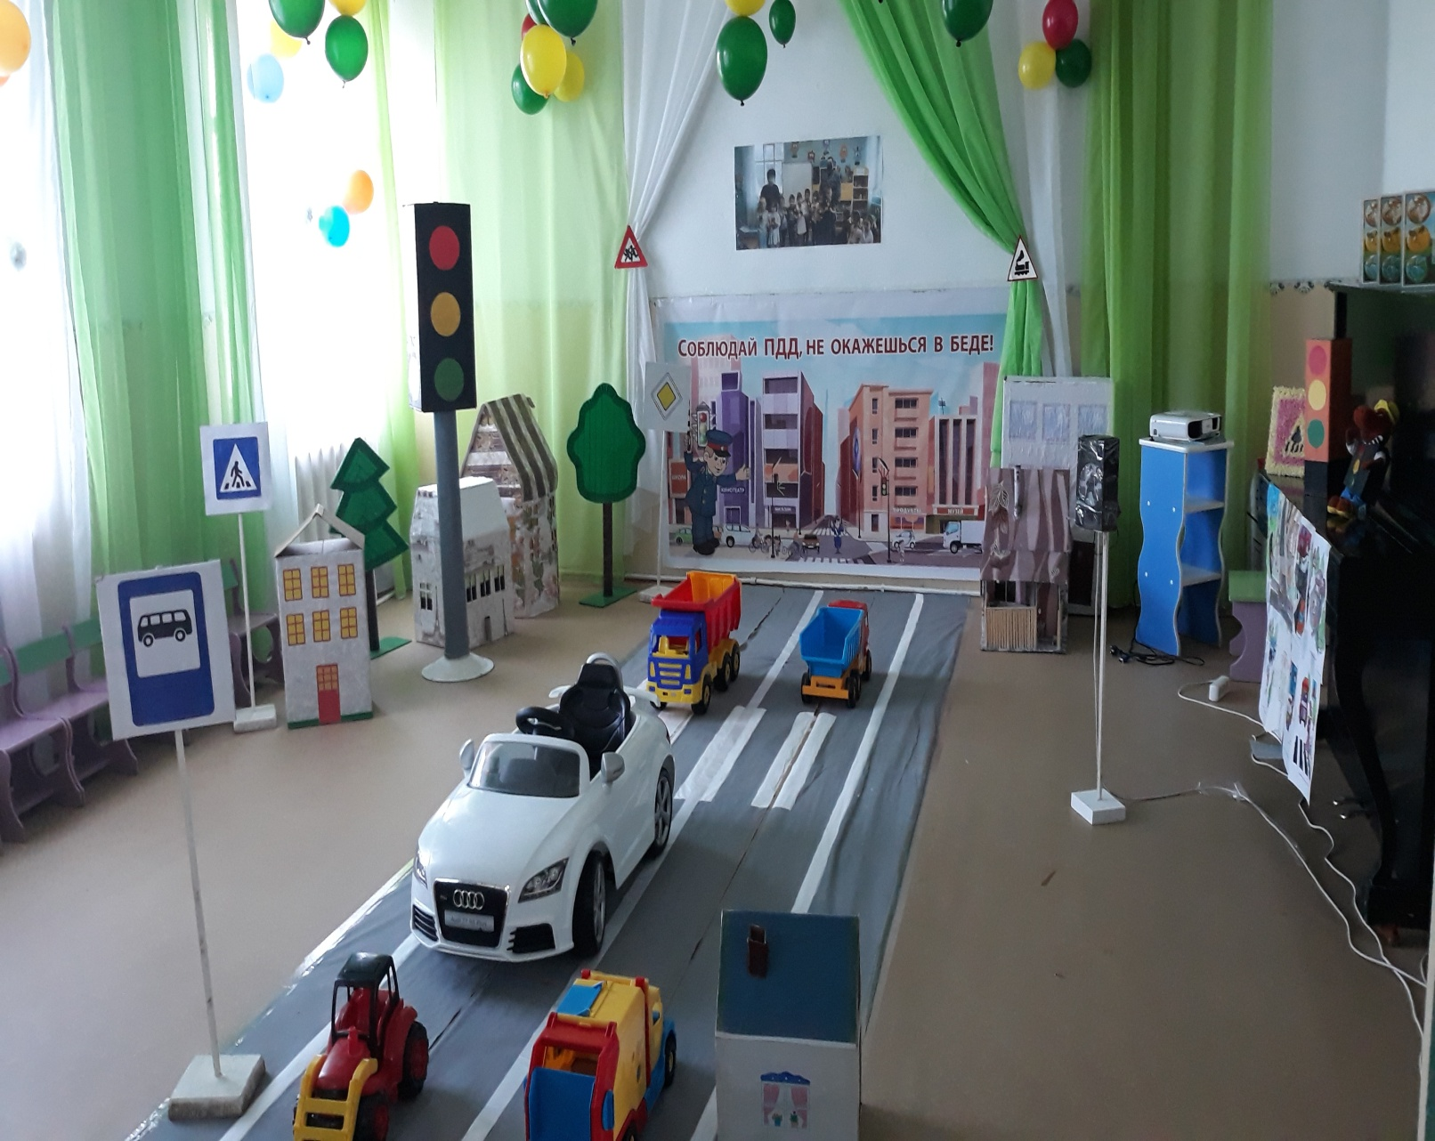

Slide 29
Результаты участия детей в конкурсах по ПДД:

Slide 30
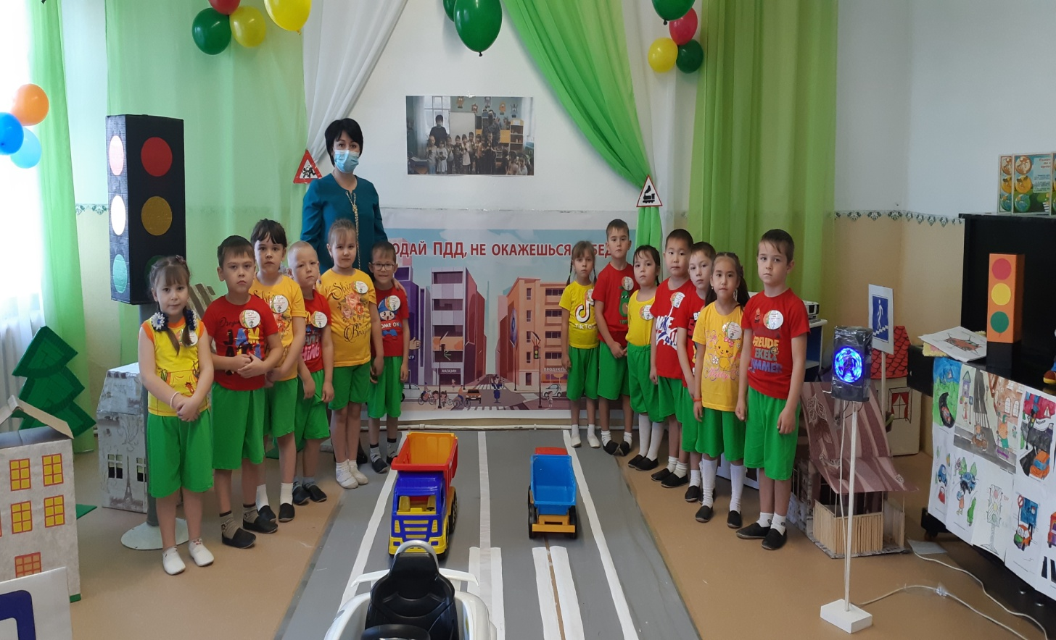
Квест-игра по ПДД «В поисках волшебного ключа»

Slide 31
Цель: Закрепление знаний ПДД и пропаганда основ безопасного поведения на дороге.
Задачи: 1. Углубить знания о правилах поведения на улице. Довести до сознания детей, к чему может привести нарушение правил дорожного движения. 2. В игровой форме закрепить знания о правилах дорожного движения, дорожных знаках. 3. Закреплять умение применять полученные знания в играх и повседневной жизни. 4. Способствовать развитию осторожности, осмотрительности на дорогах. 5. Активизировать в речи детей слова на дорожную тематику. 6. Развивать внимание, наблюдательность при выполнении задания. 7. Формировать у детей умение самостоятельно принимать решение. 8. Создание радостного, веселого, праздничного настроения у детей.
Ссылка: https://bur-dzhid.tvoysadik.ru/site/pub?id=4

Slide 32
